Slide 1
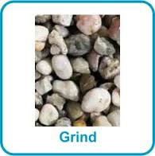
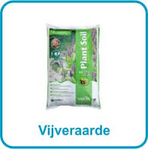
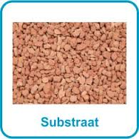
Bodem

Slide 2
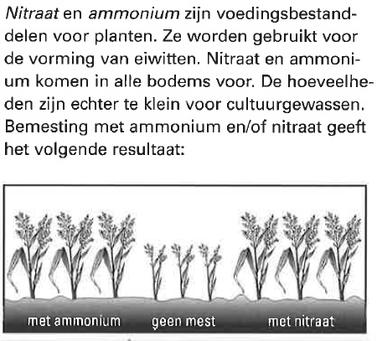
Hoofdstuk 30 Stikstof in de bodem

Slide 3
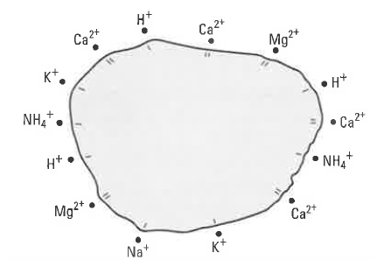
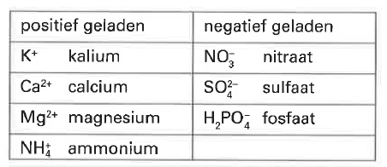
Hoofdstuk 30 Stikstof in de bodem

Slide 4
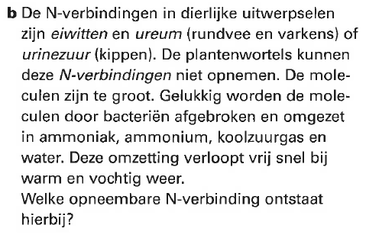
Hoofdstuk 30 Stikstof in de bodem
Stikstof N
nitraat

Slide 5
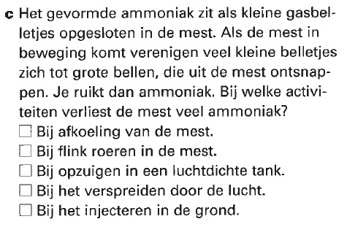
Hoofdstuk 30 Stikstof in de bodem
Dan zal het vervluchtigen

Slide 6
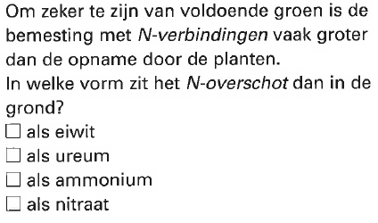
Hoofdstuk 30 Stikstof in de bodem

Slide 7
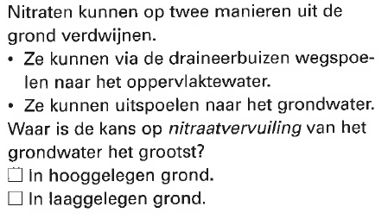
Hoofdstuk 30 Stikstof in de bodem

Slide 8
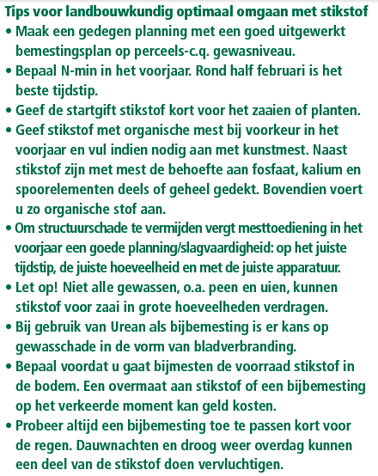
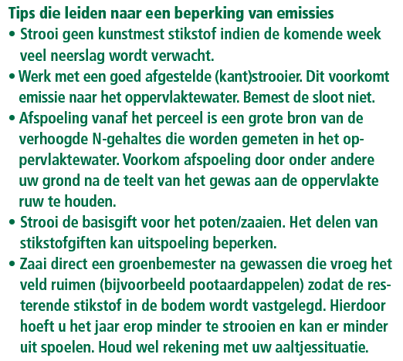
Hoofdstuk 30 Stikstof in de bodem

Slide 9
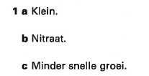
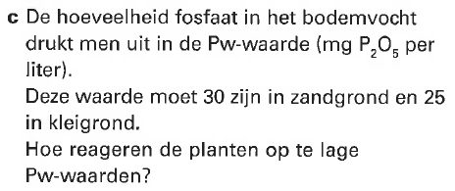
Hoofdstuk 31 Fosfaat in de bodem

Slide 10
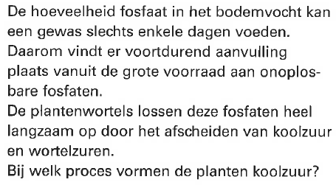
Hoofdstuk 31 Fosfaat in de bodem

Slide 11
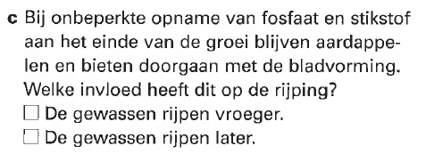
Hoofdstuk 31 Fosfaat in de bodem

Slide 12
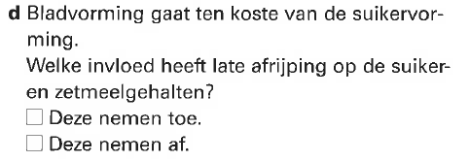
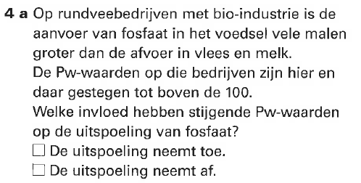
Hoofdstuk 31 Fosfaat in de bodem

Slide 13
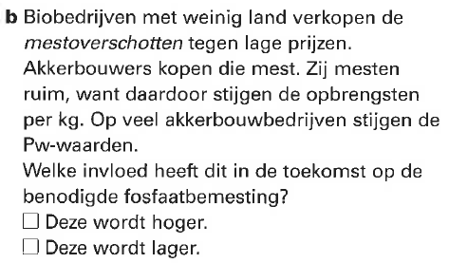
Hoofdstuk 31 Fosfaat in de bodem

Slide 14
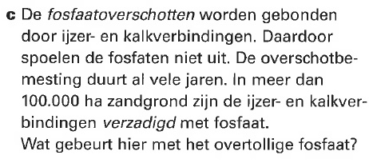
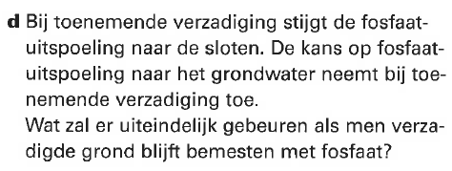
Hoofdstuk 31 Fosfaat in de bodem

Slide 15
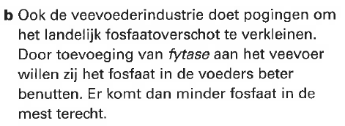
Hoofdstuk 31 Fosfaat in de bodem

Slide 16
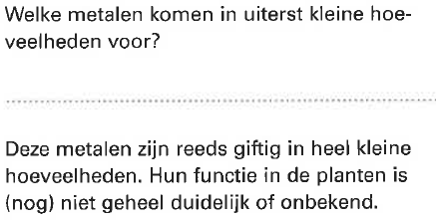
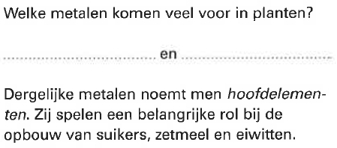
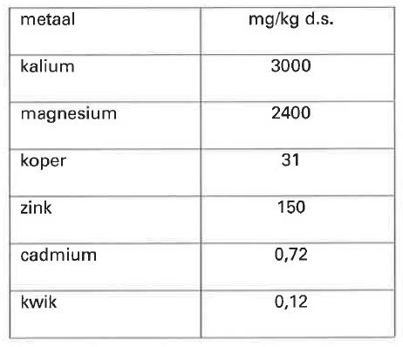
Hoofdstuk 32 Zware metalen in de bodem

Slide 17
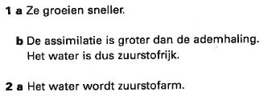
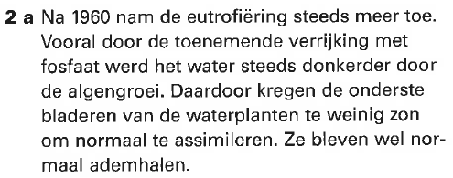
Hoofdstuk 33 Oppervlaktewatervervuiling

Slide 18
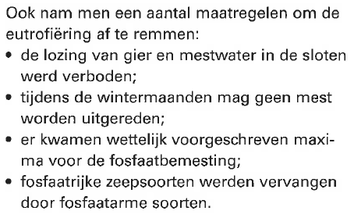
Hoofdstuk 33 Oppervlaktewatervervuiling

Slide 19
Hoofdstuk 33 Oppervlaktewatervervuiling

Slide 20
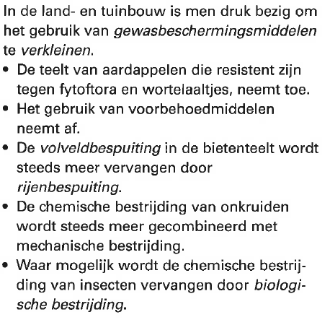
Hoofdstuk 34 Bodem- en gewasbescherming

Slide 21
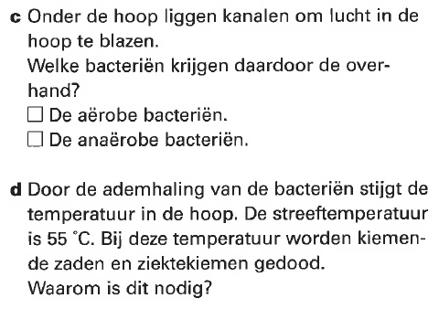
Hoofdstuk 35 Compost

Slide 22
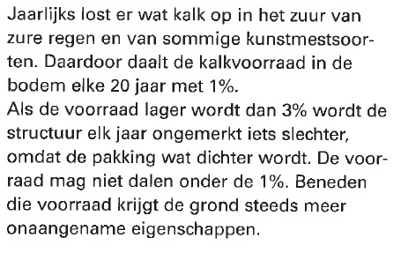
Hoofdstuk 37 Kalk in de bodem

Slide 23
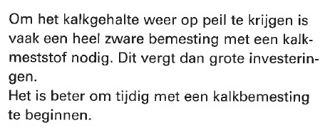
Hoofdstuk 37 Kalk in de bodem

Slide 24
Hoofdstuk 39

